Slide 1

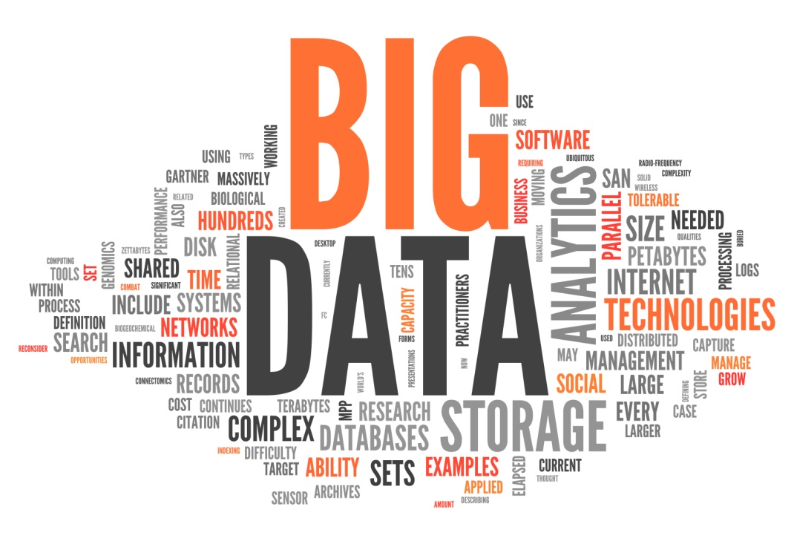
PostgreSQL y BigData
PostgreSQL Y BigData
Ing. Edwin Quijada

Slide 2
Acerca de mi….
PostgreSQL Y BigData
Ingeniero Sistemas y Computación
Fundador y director de JQ MicroSistemas
Representative Country para RD ,RC, de PostgreSQL Group
Promotor de la filosofia OpenSource no el FreeSource
Email: do@postgresql.org
Twitter: @ewquijada
FB: https://www.facebook.com/groups/postgresqlrd/
Ing. Edwin Quijada

Slide 3
Qué es PostgreSQL
PostgreSQL Y BigData
● Proyecto con mas de 20 años de vida.
● Se inicia en la Universidad de Berkeley en 1977 bajo el nombre Ingres como un ejercicio de aplicación de las teorías de las RDBMS.
● 1986, cambia su nombre a Postgres con el objetivo de aplicar los conceptos de Objetos Relacionales.
● 1995, cambia su nombre a Postgres95 que luego derivaría a PostgreSQL
● 1996, el proyecto se integra al mundo del Open Source inicia en la versión 6.0
● 2000, se comienza a implementar el soporte de Ipv6
● 2004, PostgreSQL 8.0, adopción en el mundo comercial, se le califico como la 5ta DBMS mas popular en USA.
● 2005 Julio, PostgreSQL paso el test de Coverty Inspected encontrando solo 20 errores en 775,000 lineas de código.
● 2006 Versión 8.1.4
● 2012 Versión 9.1.3
● Nuevas versiones cada año, actualmente en espera version 9.5, beta
Ing. Edwin Quijada

Slide 4
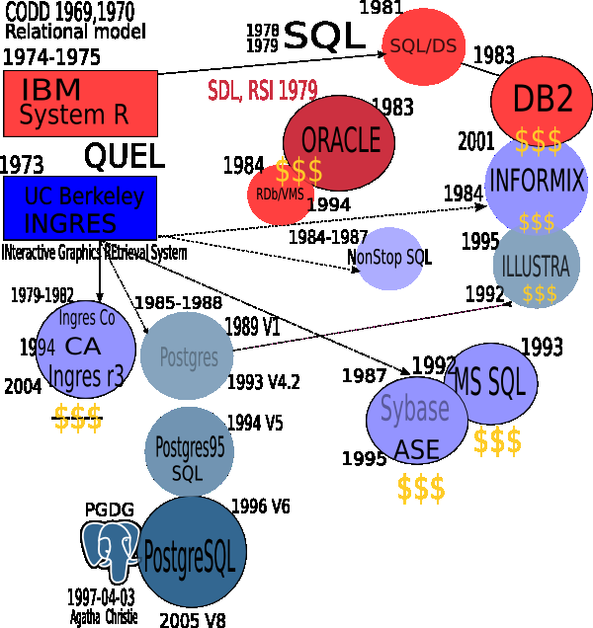
PostgreSQL Y BigData
Ing. Edwin Quijada

Slide 5
Características PostgreSQL
● Open Source
● Licencia no restrictiva BSD
● Full ACID compliant
● Multiplataforma: *nix, BSDs, Mac OS, Beos,Windows
● Documentación muy bien organizada, pública y libre, con comentarios de los propios usuarios.
● Comunidades muy activas, varias comunidades en castellano.
● Bajo “Costo de Propiedad Total” (TCO) y rápido “Retorno de la Inversión Inicial”
● Curva de aprendizaje bien baja,basta conocer Standard SQL
● Gran cantidad de herramientas admnistrativas de terceros comerciales y gratis
● Ready IPV6
● Base de datos Objeto-Relacional
● Permite polimorfismo de SP/funciones
● Particionamiento de tablas
● Herencia de tablas
● Firewall de seguridad a nivel de aplicaciones
● Mutiples opciones para configuracion y performance
● Columnas con diferentes encoding asi como bases de datos
● Mas de 10 lenguajes procedimentales para programacion de funciones
perl,php,c, python, java, plsql
Ing. Edwin Quijada

Slide 6
Características PostgreSQL
● Soporte nativo para los lenguajes mas populares del
medio : PHP, C, C++, Perl, Python, etc.
● Drivers : Odbc, Jdbc, .Net, PHP,Perl, Python, Ruby.
● Soporte de todas las características de una base de datos ORDBMS
triggers,
store procedures –
funciones,
secuencias,
relaciones,
reglas,
tipos de datos definidos por usuarios,
vistas,
vistas materializadas,
datos espaciales
Extension GIS, Campos JSON
● Soporte de tipos de datos de SQL92 , SQL99 y SQL2003.
● Soporte de protocolo de comunicación encriptado por SSL
● Extensiones para alta disponibilidad, nuevos tipos de indices.
● Extensiones replicacion sincronica y asincronica
● Disponible 32/64 bits
● MVCC
PostgreSQL Y BigData
Ing. Edwin Quijada

Slide 7
Que es BigData?
nos referimos exactamente a lo que su propio nombre indica: al tratamiento y análisis de enormes repositorios de datos, tan desproporcionadamente grandes que resulta imposible tratarlos con las herramientas de bases de datos y analíticas convencionales
toda aquella información que no puede ser procesada o analizada utilizando procesos o herramientas tradicionales. Sin embargo, Big Data no se refiere a alguna cantidad en específico, ya que es usualmente utilizado cuando se habla en términos de petabytes y exabytes de datos
Convergencia de diferentes fuentes de datos no normalizadas, normalizadas y semi-normalizadas con el fin de obtener nuestro objetivo.
Son activos de información caracterizados por su alto volumen, velocidad y variedad, que demandan soluciones innovadoras y eficientes de procesado para la mejora del conocimiento y toma de decisiones en las organizaciones.
PostgreSQL Y BigData
Ing. Edwin Quijada

Slide 8
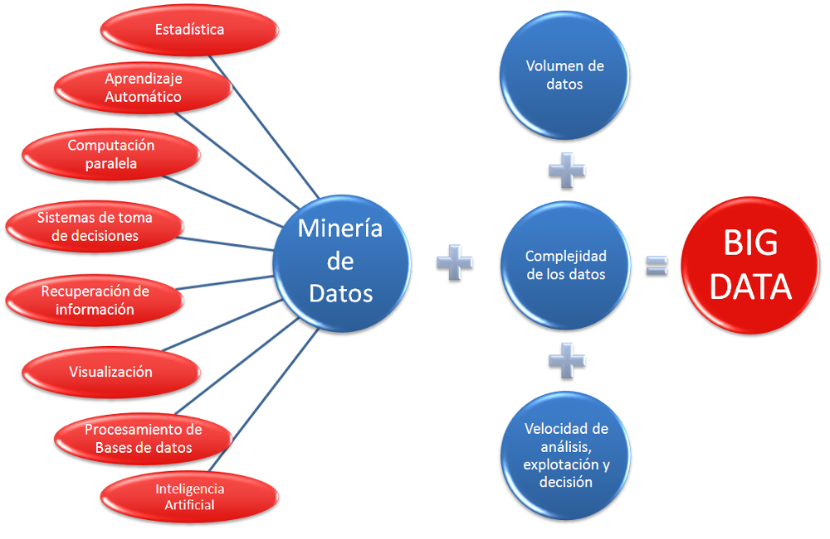
Que es BigData?
PostgreSQL Y BigData
Ing. Edwin Quijada

Slide 9
Características BigData?
1)Volumen de los datos: una gran cantidad de información producida en muy poco tiempo. Ésta se genera a través de redes sociales, correo electrónico, aplicaciones móviles, navegación cotidiana por Internet, etcétera.
2) Velocidad con la que se generan los datos: ya se mencionaba la rapidez con que se genera la información: 5 exabites cada 10 minutos.
3) Variedad de los datos: existen dos clases de datos. Estructurados: bases de datos organizadas y divididas de forma lógica. No Estructurados: fotografías, videos, posts, grabaciones de audio, etcétera.
4) Valor: qué parte de esos 5 exabites es valiosa. Qué sirve para tu marca y se relaciona con tus consumidores.
5) Veracidad de los datos: no toda la información generada es confiable, incluso hay muchas mentiras generadas todos los días. Es necesario analizar los datos y determinar cuál es confiable y cuál es incorrecta.
PostgreSQL Y BigData
Ing. Edwin Quijada

Slide 10
Que no es BigData?
Sistemas de almacenamiento escalable. Soluciones SAN, no son tecnologías Big Data.
Máquinas de 50 cores, aumentar procesos añadiendo hardware al servicio. Este es el caso más típico de escalabilidad vertical, que suele venir acompañado de costes altísimos.
Big Data no son productos anteriores con un restyling o mayores máquinas. Necesitamos escalar horizontalmente con bajo coste y transforman en valor datos no estructurados sin limitaciones.
Big Data contempla no solo datos estructurados. Los sistemas relacionales no nos sirven
Big Data no son 100 máquinas. no hace falta montar un cluster de 100 máquinas para comenzar con Big Data.
Big Data no es solo almacenar los datos. Es procesarlos y convertirlos en conocimiento y valor para la empresa.
El tamaño o el volumen no es el gran problema a resolver.
PostgreSQL Y BigData
Ing. Edwin Quijada

Slide 11
BigData es DataWarehouse?
Data Warehouse es una arquitectura y Big Data es una tecnología
En un entorno de Big Data, los datos se almacenan en un sistema de ficheros distribuido en warehouse sigue siendo un RDBMS.
Big Data puede analizar datos en diferentes formatos, tanto estructurados como no estructurados.
Los datos procesados por las soluciones de Big Data pueden ser históricos o provenir de fuentes en tiempo real
La tecnología de Big Data emplea conceptos de procesamiento paralelo masivo (MPP), lo cual mejora la velocidad en el análisis
PostgreSQL Y BigData
Ing. Edwin Quijada

Slide 12
Que define mi producto como BigData?
Manejo de Grandes Volúmenes datos
Escalamiento Vertical
Búsquedas en Paralelo
Técnicas de MapReduce
Columnar Storage
Variedad de los datos ,desnormalizados
PostgreSQL Y BigData
Ing. Edwin Quijada

Slide 13
PostgreSQL puede manejar BigData?
Postgres puede manejar grandes volúmenes de datos :
➔ 6 TB: BTP (http://www.slideshare.net/nosys/proyecto-billion-detablaspgdayec2013)
➔ 20 TB: Instagram (cuando fue comprada)
➔ 75 TB: llamadas de Comptel en la UE
➔ 200 TB: una empresa australiana
● Pero no escala horizontalmente (sol: plproxy, postgres_fdw)
- plProxy
- postgres_fdw
● No soporta query paralela ( Postgres-XC, -XL y pgpool)
● No implementa técnicas Map-Reduce (sol: hadoopfdw)
● No tiene columnar storage (Solucion: postgres_fdw)
PostgreSQL Y BigData
Ing. Edwin Quijada

Slide 14
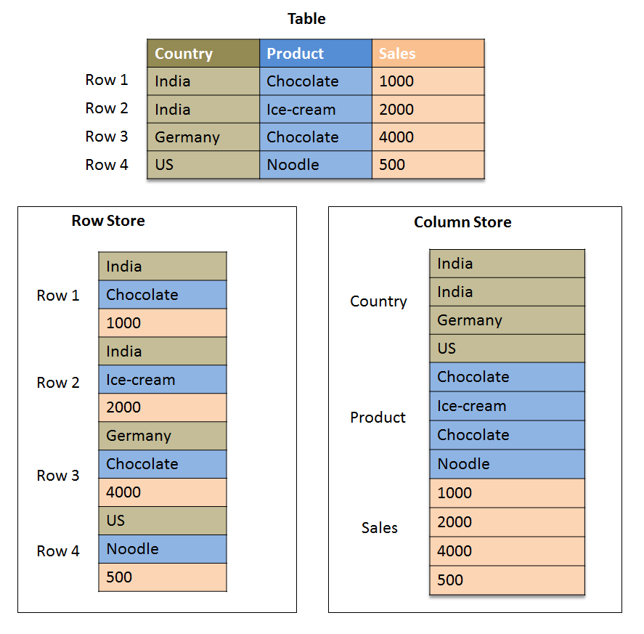
Que es columnar Storage?
Almacena los registros de una tabla en una secuencia de columnas. Las entradas de una columna es almacenada en locaciones de memoria contigua
PostgreSQL Y BigData
Ing. Edwin Quijada

Slide 15
Formatos de almacenamiento por columnas
● Record Columnar File (RCFile)
✔ Facebook, OSU, y Academia China de Ciencias
✔ Primero particiona horizontalmente, luego vertical
● ORC (Optimized RCFile).
✔ 2ª generación.
✔ Desarrollado por Hortonworks y Facebook
✔ Soporta índices (ligeros) en el propio fichero
✔ Y diferentes mecanismos de compresión en el
mismo fichero
PostgreSQL Y BigData
Ing. Edwin Quijada

Slide 16
Foreigner Data Wrapper
Los FDWs son un mecanismo, un API de PostgreSQL para
conectar a fuentes de datos externas arbitrarias.
● El procedimiento para crear un FDW es crear un SERVER y a
continuación una FOREIGN TABLE por cada fuente de datos
que se quiera representar como una tabla.
● La creación del FOREIGN TABLE puede llevar opciones para
configurar la fuente de datos (y autenticación, por ejemplo).
● Una vez creada la tabla, funciona como una tabla “normal”
y se puede gestionar con SQL, hacer JOINs, etc.
PostgreSQL Y BigData
Ing. Edwin Quijada

Slide 17
Foreigner Data Wrapper
FDWs relevantes:
➔ file_fdw: para ficheros CSV (lectura)
➔ json_fdw: lee ficheros JSON (soporta gzip),
“aplanando” la estructura (columna “a.b.c”) y
parseando dinámicamente el fichero
➔ postgres_fdw: acceso (r/w) a otra base de datos PostgreSQL
➔ {oracle,mysql,jdbc,odbc,mongo,redis,...}_fdw
➔ twitter_fdw
➔ s3_fdw
➔ multicorn
PostgreSQL Y BigData
Ing. Edwin Quijada

Slide 18
CitusData cstore
Es un FDW para almacenamiento columnar
● Basado en el formato de fichero ORC
● Soporta compresión (LZ), recolección de estadísticas y skip
indexes (min/max para grupos de 10K registros)
● Lanzado como software libre (Apache 2.0)
● Soporta PostgreSQL 9.3 y 9.4
● https://github.com/citusdata/cstore_fdw
PostgreSQL Y BigData
Ing. Edwin Quijada

Slide 19
Como crear FDW para columnar storage
CREATE EXTENSION cstore_fdw;
CREATE SERVER cstore_server FOREIGN DATA WRAPPER cstore_fdw;
CREATE FOREIGN TABLE customer_reviews (
customer_id TEXT,
review_date DATE,
review_rating INTEGER,
review_votes INTEGER,
review_helpful_votes INTEGER,
product_id CHAR(10),
product_title TEXT,
product_sales_rank BIGINT,
product_group TEXT,
product_category TEXT,
product_subcategory TEXT,
similar_product_ids CHAR(10)[]
)
SERVER cstore_server
OPTIONS(filename '/opt/citusdb/3.0/cstore/customer_reviews.cstore', compression 'pglz');
PostgreSQL Y BigData
Ing. Edwin Quijada

Slide 20
Como manejar variedad de datos
PostgreSQL maneja campos del tipo key:value, JSON para manejar informacion desnormalizada
CREATE TABLE sales (id INT, sale JSON);
INSERT INTO sales
VALUES (1,'{ "customer_name": "John",
"items": { "description": "milk", "quantity": 4 } }');
INSERT INTO sales
VALUES (2,'{ "customer_name": "Susan",
"items": { "description": "bread", "quantity": 2 } }');
INSERT INTO sales
VALUES (3,'{ "customer_name": "Mark",
"items": { "description": "bananas", "quantity": 12 } }');
INSERT INTO sales
VALUES (4,'{ "customer_name": "Jane",
"items": { "description": "cereal", "quantity": 1 } }');
PostgreSQL Y BigData
Ing. Edwin Quijada

Slide 21
Uso de campos JSON
PostgreSQL maneja campos del tipo key:value, JSON para manejar información desnormalizada
SELECT * FROM sales WHERE sale->'items'->>'description' = 'milk';
SELECT id, sale->'items'->>'quantity' AS quantity FROM sales;
SELECT * FROM sales WHERE sale->'items'->>'quantity' = 12::TEXT;
SELECT * FROM sales WHERE sale->'items'->>'description' = 'milk';
SELECT json_each(sale) FROM sales;
PostgreSQL Y BigData
Ing. Edwin Quijada

Slide 22
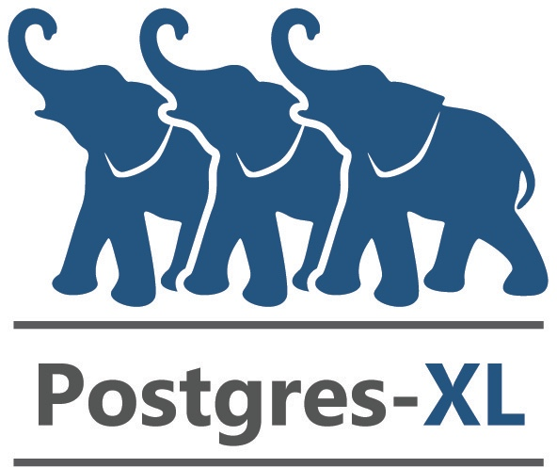




Empresas soportando PostgreSQL para BigData
PostgreSQL Y BigData
Ing. Edwin Quijada

Slide 23

Preguntas::?
PostgreSQL Y BigData
Ing. Edwin Quijada

Slide 24

PostgreSQL Y BigData
Ing. Edwin Quijada

